Slide 1
স্বাগতম

Slide 2
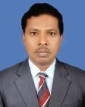
পরিচিতি
মোঃ জাকির হোসেন
প্রধান শিক্ষক
পাথালিয়া কে. এ. উচ্চ বিদ্যালয়
কালিহাতী, টাঙ্গাইল।
মোবাইল : ০১৭১৬০১৯৯৮০
শ্রেণি : ৬ষ্ঠ
বিষয় : বাংলা ১ম পত্র
অধ্যায় : ষষ্ঠ
সময় : ৫০ মিনিট
তারিখ :

Slide 3
এসো একটি ভিডিও দেখি

Slide 4
আজকের পাঠ
মুজিব
রোকনুজ্জামান খান

Slide 5
এই পাঠ শেষে শিক্ষার্থীরা…
কবি পরিচিতি বলতে পারবে।
শুদ্ধ উচ্চারণে কবিতাটি আবৃত্তি করতে পারবে।
নতুন শব্দগুলো বাক্যে প্রয়োগ করতে পারবে।
বাংলার প্রকৃতি ও মানুষের মনে মুজিবের উপস্থিতি ব্যাখ্যা করতে পারবে।

Slide 6
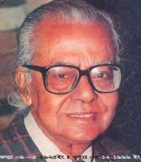
জন্ম ১৯২৫ সালে
জন্মস্থান ফরিদপুর জেলার পাংশা উপজেলায়
পেশা
সাংবাদিকতা
মৃত্যু
১৯৯৯ সাল
উল্লেখ যোগ্য বই হাট্রিমা টিম, খোকন খোকন ডাক পাড়ি
পরিচিতি দাদা ভাই নামে
বাংলা একাডেমি
সাহিত্য পুরস্কার,বাংলাদেশ শিশু একাডেমি পুরস্কার, জসীমউদ্‌দীন স্বর্ণ পদক,
স্বাধীনতা ‍পুরস্কার
(মরণোত্তর)
রোকনুজ্জামান খান

Slide 7
একক কাজ
কবি রোকনুজ্জামান খান কখন, কোথায় জন্ম গ্রহণ করেন?

Slide 8
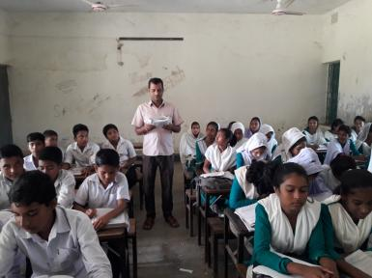
আদর্শ পাঠ

Slide 9
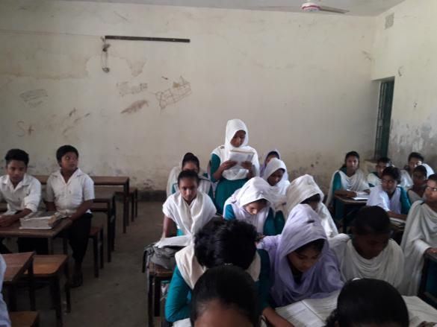
সরব পাঠ

Slide 10
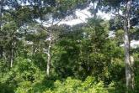
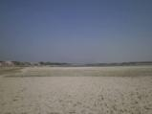
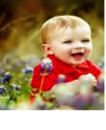
শব্দার্থ
বনভূমি
গাছপালায় ঘেরা জঙ্গল এলাকা
বালুচর
বালুর পলি জমে যে চর
সোনাধান
সোনালী রঙের পাকা ধান
চিরকাল যে শিশুর মত সহজ, অকৃত্রিম ও মমতাময়
চিরশিশু

Slide 11
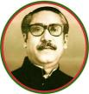
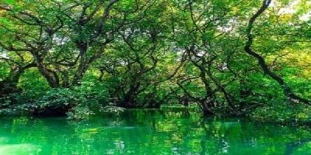
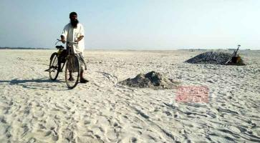
মুজিব
রোকনুজ্জামান খান
সবুজ শ্যামল বনভুমি মাঠ নদীতীর বালুচর
সবখানে আছে বঙ্গবন্ধু শেখ মুজিবুরের ঘর।

Slide 12
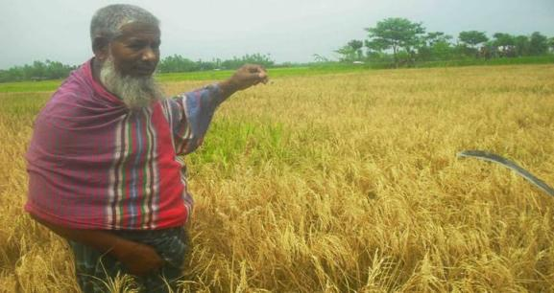
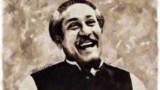
সোনার দেশের মাঠে মাঠে ফলে সোনাধান রাশি রাশি
ফসলের হাসি দেখে মনে হয় শেখ মুজিবের হাসি।

Slide 13
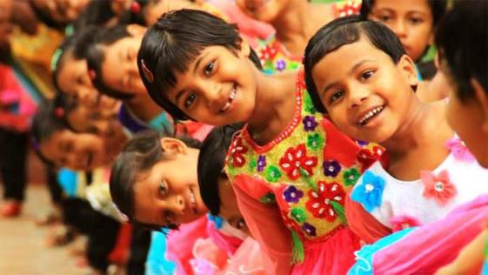
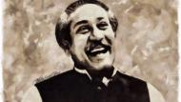
শিশুর মধুর হাসিতে যখন ভরে বাঙালির ঘর
মনে হয় যেন শিশু হয়ে হাসে চির শিশু মুজিবর।

Slide 14
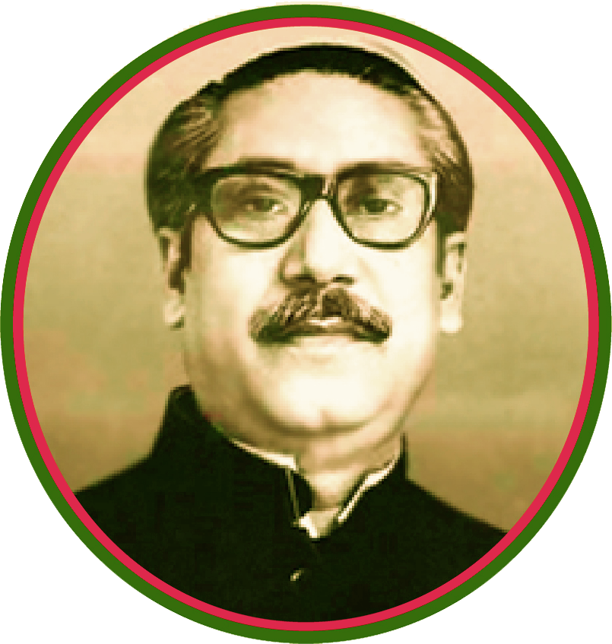
আমরা বাঙালি যতদিন বেঁচে রইব এ বাংলায়
স্বাধীন বাংলা ডাকবে : মুজিব আয় ঘরে ফিরে আয়।

Slide 15
জোড়ায় কাজ
‘মুজিব আয় ঘরে ফিরে আয়।’ – এ বাক্যের তাৎপর্য ব্যাখ্যা কর।

Slide 16
মূল্যায়ন
১. স্বাধীন বাংলা চিরকাল কাকে ডাকবে?
(ক) মুক্তিযোদ্ধাকে
(খ) শেখ মুজিবকে
(গ) ভাষা শহীদদের
(ঘ) ভাষা-সৈনিকদের
২. ‘সবুজ শ্যামল বনভূমি পাঠ নদীতীর বালুচর’ – এ দ্বারা কবি কী বুঝিয়েছেন?
(ক) বাংলার প্রকৃতি
(খ) নদীর পাড় ও মাঠ
(গ) বাংলাদেশের বনভূমি
(ঘ) বাংলার উর্বর মাঠ

Slide 17
বাড়ির কাজ
‘বঙ্গবন্ধু ও বাংলাদেশ’ বিষয়ের ১০ লাইনের একটি অনুচ্ছেদ লিখে আনবে।

Slide 18
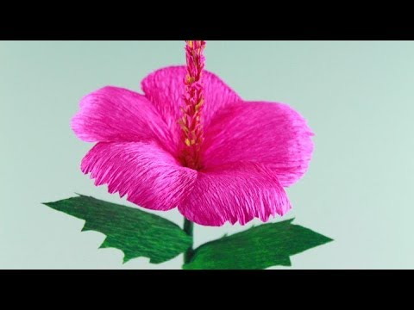
ধন্যবাদ

